Slide 1
Khối đại đoàn kết dân tộc trong lịch sử Việt Nam
Lịch sử 10 – Kết nối tri thức – Chủ đề 7 – Bài 13
Giáo viên: Cô Xoan – Trung tâm GDNN-GDTX Bà Rịa – Vũng Tàu
Notes:
Bài 13, SGK tr.100–106. Gợi ý 2–3 tiết: T1 khối đại đoàn kết trong lịch sử (hình thành, vai trò, ý nghĩa hiện nay); T2 chính sách dân tộc của Đảng và Nhà nước; T3 luyện tập, vận dụng (theo KH của tổ). Nội dung chính sách: chỉ nêu đúng như SGK, không tự thêm văn bản, số liệu.

Slide 2
Học xong bài này, em sẽ
Nêu nét chính về sự hình thành khối đại đoàn kết dân tộc trong lịch sử Việt Nam
Nêu vai trò, tầm quan trọng của khối đại đoàn kết trong dựng nước, giữ nước và xây dựng, bảo vệ Tổ quốc hiện nay
Nêu quan điểm nhất quán và nội dung cơ bản trong chính sách dân tộc của Đảng và Nhà nước
Có ý thức trân trọng sự bình đẳng giữa các dân tộc, hành động cụ thể giữ gìn khối đại đoàn kết
2
Notes:
Mục tiêu theo SGK tr.100 (rút gọn).

Slide 3
Khởi động
?
Chủ tịch Hồ Chí Minh: 'Sử ta dạy cho ta bài học này: Lúc nào dân ta đoàn kết muôn người như một thì nước ta độc lập, tự do. Trái lại, lúc nào dân ta không đoàn kết thì bị nước ngoài xâm lấn. Vậy nay ta phải biết đoàn kết, đoàn kết mau, đoàn kết chắc chắn thêm lên mãi.' Em hiểu thế nào về quan điểm trên? Nêu dẫn chứng em biết.
3
Notes:
Khởi động theo SGK tr.100 (trích Hồ Chí Minh: Toàn tập, Tập 3). Hỏi thêm: theo em Đảng và Nhà nước ta đã có những chính sách gì để củng cố và phát triển khối đại đoàn kết dân tộc? Cho HS nghĩ 1 phút, mời 2–3 em. Chưa chốt.

Slide 4
1a. Sự hình thành khối đại đoàn kết dân tộc
Từ thời dựng nước Văn Lang – Âu Lạc: xuất phát từ yêu cầu liên kết trị thuỷ, làm thuỷ lợi phục vụ nông nghiệp và tập hợp lực lượng chống giặc ngoại xâm → khối đoàn kết sớm hình thành
Củng cố qua hơn 1 000 năm đấu tranh chống thống trị, đồng hoá của phong kiến phương Bắc, giành lại độc lập
Thời phong kiến tự chủ: các vương triều quan tâm đoàn kết giữa người Kinh với các dân tộc thiểu số; phong chức tước, gả công chúa cho thủ lĩnh dân tộc thiểu số ở vùng biên giới (Tư liệu 1: Lý – gả Công chúa Thiều Dung cho Dương Tự Minh)
Khi cần thiết dùng biện pháp cứng rắn ngăn chặn cát cứ, giữ thống nhất quốc gia, toàn vẹn lãnh thổ
4
Notes:
SGK tr.100–101. Kết nối với văn học: truyền thuyết Con Rồng cháu Tiên – giải thích nguồn gốc, tổ tiên chung các dân tộc (cùng chung một cha mẹ, chung một giống nòi) → minh chứng khối đại đoàn kết ngay từ thuở bình minh lịch sử.

Slide 5
Câu hỏi
Theo SGK, truyền thuyết 'Con Rồng cháu Tiên' là minh chứng cho điều gì?
A
Khối đại đoàn kết dân tộc đã có từ thuở bình minh lịch sử
B
Chỉ người Kinh có chung nguồn gốc
C
Các dân tộc có nguồn gốc khác nhau hoàn toàn
5
Notes:
Cho HS giơ thẻ.

Slide 6
Đáp án: A
Theo SGK, truyền thuyết 'Con Rồng cháu Tiên' là minh chứng cho điều gì?
A
Khối đại đoàn kết dân tộc đã có từ thuở bình minh lịch sử
B
Chỉ người Kinh có chung nguồn gốc
C
Các dân tộc có nguồn gốc khác nhau hoàn toàn
Giải thích: SGK tr.100 (Kết nối với văn học): truyền thuyết Con Rồng cháu Tiên giải thích về nguồn gốc, tổ tiên của các dân tộc trên lãnh thổ Việt Nam (cùng chung một cha mẹ, chung một giống nòi), là minh chứng về khối đại đoàn kết dân tộc ngay từ thuở bình minh lịch sử.
6
Notes:
Đáp án: A. SGK tr.100 (Kết nối với văn học): truyền thuyết Con Rồng cháu Tiên giải thích về nguồn gốc, tổ tiên của các dân tộc trên lãnh thổ Việt Nam (cùng chung một cha mẹ, chung một giống nòi), là minh chứng về khối đại đoàn kết dân tộc ngay từ thuở bình minh lịch sử.

Slide 7
Từ khi có Đảng đến nay
Từ khi Đảng Cộng sản Việt Nam thành lập (1930), khối đại đoàn kết dân tộc ngày càng được củng cố, mở rộng, phát triển và trở thành nhân tố quan trọng quyết định thắng lợi của sự nghiệp giải phóng dân tộc, xây dựng, bảo vệ Tổ quốc
Tập trung trong Mặt trận Dân tộc thống nhất Việt Nam, thành lập ngày 18-11-1930 với tên Hội Phản đế Đồng minh, nay là Mặt trận Tổ quốc Việt Nam
Em có biết: ngày 26-3-1986 Ban Bí thư Ban Chấp hành Trung ương Đảng quyết định lấy ngày 18-11 hằng năm là ngày kỉ niệm thành lập Mặt trận Dân tộc thống nhất Việt Nam, cũng là Ngày hội Đại đoàn kết toàn dân tộc
7
Notes:
SGK tr.101. Câu hỏi SGK tr.101: Nêu những nét chính về sự hình thành và phát triển khối đại đoàn kết dân tộc trong lịch sử Việt Nam.

Slide 8
Câu hỏi
Ngày nào hằng năm được lấy làm Ngày hội Đại đoàn kết toàn dân tộc?
A
18 tháng 11
B
2 tháng 9
C
30 tháng 4
D
19 tháng 8
8
Notes:
Cho HS giơ thẻ A/B/C/D. Hỏi: các ngày còn lại là những ngày gì?

Slide 9
Đáp án: A
Ngày nào hằng năm được lấy làm Ngày hội Đại đoàn kết toàn dân tộc?
A
18 tháng 11
B
2 tháng 9
C
30 tháng 4
D
19 tháng 8
Giải thích: SGK tr.101 (Em có biết): ngày 26-3-1986 Ban Bí thư Ban Chấp hành Trung ương Đảng quyết định lấy ngày 18-11 hằng năm là ngày kỉ niệm thành lập Mặt trận Dân tộc thống nhất Việt Nam, cũng là Ngày hội Đại đoàn kết toàn dân tộc.
9
Notes:
Đáp án: A. SGK tr.101 (Em có biết): ngày 26-3-1986 Ban Bí thư Ban Chấp hành Trung ương Đảng quyết định lấy ngày 18-11 hằng năm là ngày kỉ niệm thành lập Mặt trận Dân tộc thống nhất Việt Nam, cũng là Ngày hội Đại đoàn kết toàn dân tộc.

Slide 10
1b. Vai trò của khối đại đoàn kết trong dựng nước, giữ nước
Luôn giữ vai trò đặc biệt quan trọng, là nguồn sức mạnh quyết định trong dựng nước và giữ nước
Quan trọng trong hình thành nhà nước đầu tiên (Nhà nước Văn Lang của các Vua Hùng) và trong phát triển của nhà nước đó
Quyết định thắng lợi kháng chiến chống quân Tần (cuối thế kỉ III – đầu thế kỉ II TCN) dưới sự lãnh đạo của Thục Phán – An Dương Vương → Nhà nước Âu Lạc
Mỗi khi có giặc ngoại xâm: một trong những nhân tố quyết định thành công của các cuộc đấu tranh chống ngoại xâm, bảo vệ hoặc giành lại độc lập dân tộc
10
Notes:
SGK tr.101–102.

Slide 11
Hoạt động: Đọc tư liệu: đoàn kết làm nên sức mạnh
Tư liệu 2 (SGK tr.102): khi Hai Bà Trưng khởi nghĩa, người Man Lý ở Cửu Chân, Nhật Nam, Hợp Phố đều hưởng ứng, cướp được 65 thành
Em rút ra bài học gì về vai trò của khối đoàn kết các dân tộc?
Kể thêm ít nhất 2 cuộc kháng chiến/khởi nghĩa trong SGK thể hiện sức mạnh đoàn kết
4
phút
Cặp đôi – 4 phút
11
Notes:
SGK tr.102: các cuộc kháng chiến chống quân Nam Hán (938), Tống (1075–1077), Mông – Nguyên (1258, 1285, 1287–1288), khởi nghĩa Lam Sơn (1418–1427)… tổng kết một trong những nguyên nhân thắng lợi quan trọng là do có sức mạnh của khối đại đoàn kết dân tộc. Thế kỉ XX: dưới sự lãnh đạo của Đảng, khối đại đoàn kết phát triển lên tầm cao mới, góp phần giải phóng dân tộc, thống nhất đất nước (Tư liệu 3 – Hồ Chí Minh).

Slide 12
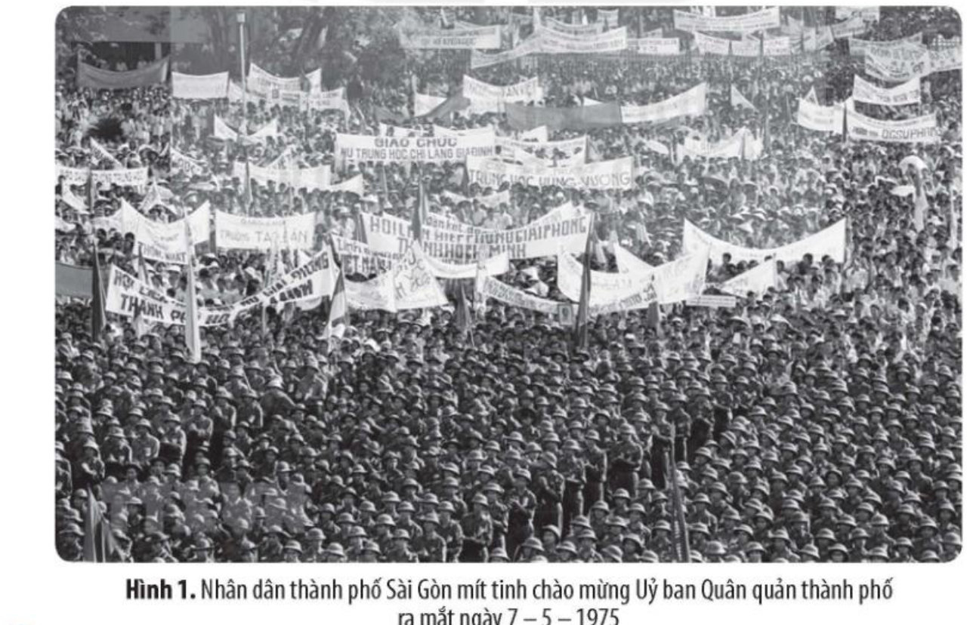
Nhân dân Sài Gòn mít tinh chào mừng (7-5-1975)
Hình 1 – SGK tr.102
12
Notes:
Câu hỏi SGK tr.102: Nêu vai trò, tầm quan trọng của khối đại đoàn kết toàn dân tộc trong lịch sử dựng nước và giữ nước của Việt Nam. Tư liệu 3 (Hồ Chí Minh): 'Đoàn kết là một lực lượng vô địch…'.

Slide 13
1c. Vai trò của khối đại đoàn kết hiện nay
Tạo nền tảng vững chắc cho sự nghiệp xây dựng và bảo vệ Tổ quốc Việt Nam xã hội chủ nghĩa; huy động sức mạnh toàn dân tộc phát triển kinh tế, văn hoá, giữ vững ổn định xã hội; đảm bảo quốc phòng – an ninh, bảo vệ toàn vẹn lãnh thổ, chủ quyền
Là cơ sở đưa Việt Nam vượt qua khó khăn, khủng hoảng sau 1975; thực hiện công cuộc Đổi mới, từng bước thoát khỏi bao vây, cấm vận; phát triển kinh tế, vươn lên quốc gia có thu nhập trung bình cao
Cơ sở cho thắng lợi hai cuộc đấu tranh bảo vệ biên giới Tây Nam (1978) và phía Bắc (1979); bảo vệ chủ quyền biển đảo, quyền chủ quyền trên Biển Đông
Được phát huy cao độ khi có thiên tai, dịch bệnh
13
Notes:
SGK tr.103 (Tư liệu 4: quy mô GDP Việt Nam tăng từ 346 tỉ USD năm 2020 lên 510 tỉ USD năm 2025, xếp thứ 32 thế giới, thứ 4 khu vực ASEAN…; Tư liệu 5: Văn kiện Đại hội XII). Số liệu trích đúng SGK, GV không thêm số liệu khác.

Slide 14
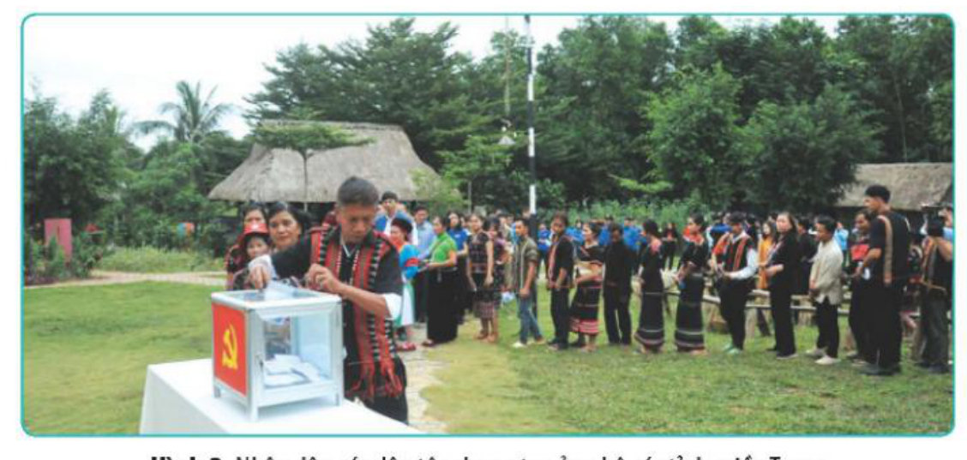
Đoàn kết sau bão số 9 (2020)
Hình 2 – SGK tr.104
14
Notes:
Câu hỏi SGK tr.104: Quan sát Hình 2, khai thác thông tin trong mục và liên hệ thực tế, phân tích vai trò, tầm quan trọng của khối đại đoàn kết trong sự nghiệp xây dựng, bảo vệ Tổ quốc hiện nay; kể thêm ví dụ khác.

Slide 15
Hoạt động: Đại đoàn kết hôm nay – ví dụ quanh em
Quan sát Hình 2 và kể ví dụ cụ thể ở địa phương em về tinh thần đoàn kết (giúp nhau lúc thiên tai, dịch bệnh, xây dựng nông thôn mới, giữ gìn an ninh…)
Mỗi nhóm chọn 1 ví dụ và nêu: ai tham gia – làm gì – kết quả
Nêu 1 việc cụ thể em có thể làm để góp phần giữ gìn khối đại đoàn kết ở lớp, trường
8
phút
Nhóm 4 em – 5 phút – đại diện chia sẻ 1 phút
15
Notes:
Gắn với mục tiêu 'hành động cụ thể góp phần giữ gìn khối đại đoàn kết'. Ví dụ phải có thật, từ nguồn HS biết hoặc cổng thông tin chính thống; không đưa tên, ảnh học sinh hay thông tin cá nhân. Tiêu chí báo trước: ví dụ cụ thể, đúng chủ đề, nêu rõ vai trò của đoàn kết; mọi nhóm chấm cùng tiêu chí.

Slide 16
2a. Quan điểm của Đảng, Nhà nước về chính sách dân tộc
Đảng luôn quan tâm xây dựng, phát triển khối đại đoàn kết dân tộc với ba nguyên tắc nhất quán: ĐOÀN KẾT – BÌNH ĐẲNG – TƯƠNG TRỢ NHAU CÙNG PHÁT TRIỂN
Ba nguyên tắc được phát triển, khẳng định trong các văn kiện quan trọng; được cụ thể hoá trong các chương trình hành động, chính sách của Nhà nước
Tư liệu 6: Hiến pháp 1946 khẳng định 'Đoàn kết toàn dân không phân biệt giống nòi, gái, trai, giai cấp, tôn giáo'
Tư liệu 7: Hiến pháp 2013 (Điều 5): Việt Nam là quốc gia thống nhất của các dân tộc cùng sinh sống; các dân tộc bình đẳng, đoàn kết, tôn trọng và giúp nhau cùng phát triển; nghiêm cấm mọi hành vi kì thị, chia rẽ dân tộc
16
Notes:
SGK tr.104. Câu hỏi SGK tr.104: Các tư liệu 6, 7 thể hiện điều gì về chính sách dân tộc của Đảng và Nhà nước Việt Nam? (nhất quán, bình đẳng, đoàn kết, chống kì thị chia rẽ).

Slide 17
Câu hỏi
Ba nguyên tắc nhất quán trong chính sách dân tộc của Đảng và Nhà nước Việt Nam là gì?
A
Đoàn kết – Bình đẳng – Tương trợ nhau cùng phát triển
B
Tự do – Bình đẳng – Bác ái
C
Độc lập – Tự do – Hạnh phúc
17
Notes:
Cho HS giơ thẻ.

Slide 18
Đáp án: A
Ba nguyên tắc nhất quán trong chính sách dân tộc của Đảng và Nhà nước Việt Nam là gì?
A
Đoàn kết – Bình đẳng – Tương trợ nhau cùng phát triển
B
Tự do – Bình đẳng – Bác ái
C
Độc lập – Tự do – Hạnh phúc
Giải thích: SGK tr.104: Đảng luôn quan tâm xây dựng, phát triển khối đại đoàn kết dân tộc với ba nguyên tắc nhất quán: Đoàn kết, Bình đẳng và Tương trợ nhau cùng phát triển.
18
Notes:
Đáp án: A. SGK tr.104: Đảng luôn quan tâm xây dựng, phát triển khối đại đoàn kết dân tộc với ba nguyên tắc nhất quán: Đoàn kết, Bình đẳng và Tương trợ nhau cùng phát triển.

Slide 19
2b. Nội dung cơ bản của chính sách dân tộc
Điểm nổi bật: tính TOÀN DIỆN – kinh tế, văn hoá, xã hội, quốc phòng – an ninh
KINH TẾ: phát triển kinh tế miền núi, vùng dân tộc thiểu số, phát huy tiềm năng, thế mạnh, khắc phục chênh lệch giữa các vùng
VĂN HOÁ: xây dựng nền văn hoá tiên tiến, đậm đà bản sắc dân tộc; bao gồm giá trị và bản sắc văn hoá của 54 dân tộc
XÃ HỘI: chính sách xã hội trong vùng đồng bào dân tộc thiểu số xuất phát từ đường lối chung và đặc điểm riêng về trình độ phát triển, tổ chức xã hội, tập quán, truyền thống
QUỐC PHÒNG – AN NINH: củng cố các địa bàn chiến lược, giải quyết tốt vấn đề đoàn kết dân tộc và quan hệ dân tộc trong xu thế toàn cầu hoá
19
Notes:
SGK tr.105.

Slide 20
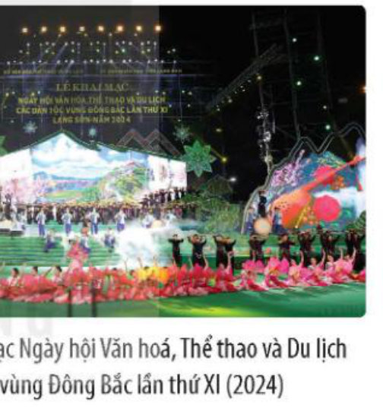
Ngày hội văn hoá các dân tộc vùng Đông Bắc (2024)
Hình 3 – SGK tr.105
20
Notes:
Hỏi: hoạt động này thể hiện nội dung nào của chính sách dân tộc? (văn hoá).

Slide 21
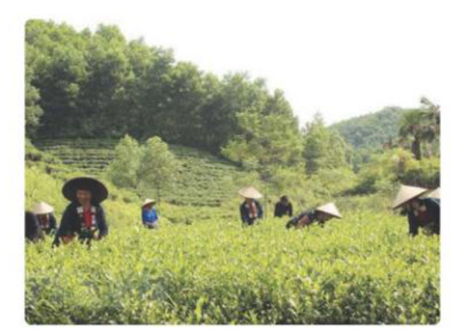
Phát triển kinh tế – giáo dục vùng dân tộc thiểu số
Hình 4 – SGK tr.105
21
Notes:
Hình 4: đồng bào Sán Chay (Thái Nguyên) thu hái chè → minh hoạ chính sách phát triển kinh tế vùng dân tộc thiểu số. Ngay sau là Hình 5 về giáo dục.

Slide 22
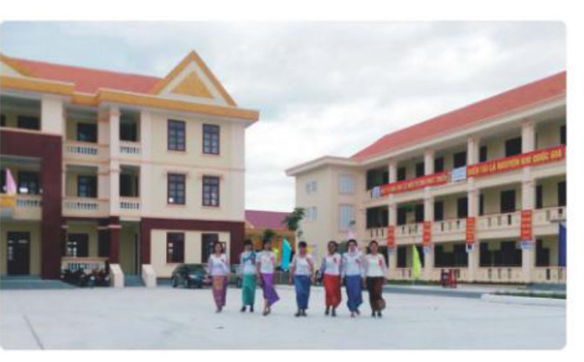
Trường Phổ thông Dân tộc nội trú (Vĩnh Long)
Hình 5 – SGK tr.105
22
Notes:
Hỏi: hình ảnh minh hoạ lĩnh vực nào trong chính sách dân tộc? (giáo dục — thuộc chính sách xã hội, văn hoá; GV đối chiếu SGV). Những chương trình, dự án phát triển kinh tế, văn hoá, xã hội… đã phát huy hiệu quả, làm thay đổi diện mạo các địa phương miền núi, hải đảo, góp phần củng cố, giữ vững biên giới, toàn vẹn lãnh thổ.

Slide 23
Hoạt động: Nối chính sách – chương trình – hình ảnh
Mỗi nhóm nhận 4 thẻ lĩnh vực: KINH TẾ – VĂN HOÁ – XÃ HỘI – QUỐC PHÒNG, AN NINH
Ghép với Hình 3, 4, 5 và một ví dụ chương trình em biết ở địa phương
Tóm tắt một số nội dung cơ bản của chính sách dân tộc (SGK tr.106)
8
phút
Nhóm 4 em – ghép thẻ 6 phút
23
Notes:
Câu hỏi 1–2 SGK tr.106: tóm tắt nội dung cơ bản chính sách dân tộc; qua sách, báo, truyền hình, internet tìm hiểu thực tế ở địa phương và kể tên một số chương trình thể hiện những nội dung đó. Ví dụ chương trình: HS nêu từ nguồn chính thống; GV không tự đặt tên chương trình hay số hiệu văn bản. Tiêu chí báo trước: đúng lĩnh vực, có ví dụ thật, trình bày rõ.

Slide 24
Hoạt động: Luyện tập: 'Đoàn kết, đoàn kết, đại đoàn kết'
Câu 1: nêu nhận xét của em về quá trình hình thành và phát triển khối đại đoàn kết dân tộc Việt Nam
Câu 2: 'Đoàn kết, đoàn kết, đại đoàn kết / Thành công, thành công, đại thành công' (Hồ Chí Minh) – em hiểu thế nào? Nêu dẫn chứng lịch sử để chứng minh
Viết 5–7 dòng, trao đổi bài với bạn bên cạnh
8
phút
Cá nhân viết 5 phút – chéo cặp 2 phút
24
Notes:
Luyện tập 1–2 SGK tr.106. Gợi ý hướng: câu 1 — hình thành từ rất sớm (Văn Lang – Âu Lạc), được củng cố qua đấu tranh chống ngoại xâm, ngày càng phát triển, đạt tầm cao mới từ khi có Đảng (1930, Mặt trận); câu 2 — đoàn kết là điều kiện dẫn đến thành công; dẫn chứng: kháng chiến chống Tần, chống Nam Hán, Tống, Mông – Nguyên, Lam Sơn, Cách mạng tháng Tám, kháng chiến chống Pháp, Mĩ, công cuộc Đổi mới (theo SGK tr.100–103). ĐGTX: tiêu chí báo trước — hiểu đúng quan điểm, ≥2 dẫn chứng lịch sử đúng, trình bày mạch lạc.

Slide 25
Tổng kết
Khối đại đoàn kết dân tộc hình thành từ rất sớm, củng cố qua đấu tranh chống ngoại xâm; từ 1930 phát triển lên tầm cao mới với Mặt trận Dân tộc thống nhất
Là nguồn sức mạnh quyết định trong dựng nước, giữ nước và xây dựng, bảo vệ Tổ quốc hiện nay
Chính sách dân tộc: nhất quán ba nguyên tắc – Đoàn kết, Bình đẳng, Tương trợ nhau cùng phát triển; toàn diện về kinh tế, văn hoá, xã hội, quốc phòng – an ninh
Mỗi học sinh góp phần giữ gìn khối đại đoàn kết bằng hành động cụ thể
25

Slide 26
Dặn dò
Vận dụng 1 (SGK tr.106): viết một đoạn văn (khoảng 15 dòng) giới thiệu một di sản của đồng bào dân tộc thiểu số mà em thích nhất (trong danh sách di sản văn hoá của Việt Nam được UNESCO ghi danh)
Vận dụng 2: nếu trường hoặc tổ dân phố/làng/bản phát động cuộc thi vẽ tranh hoặc sưu tầm hình ảnh, viết bài tham gia Ngày hội Đại đoàn kết toàn dân tộc, em sẽ chọn hình ảnh, bài viết nào? Tại sao?
Hẹn ngày nộp (luân phiên báo cáo nếu không đủ thời gian) · Chuẩn bị ôn tập, thực hành cuối năm
26

